Slide 1

You Dream, We Display.
CH02 로컬 작업 루프와 핵심 Git 명령
Git 기본 작업 흐름을 체계적으로 이해하는 챕터
LG Display
CH02 | 2026. 04. 10

Slide 2

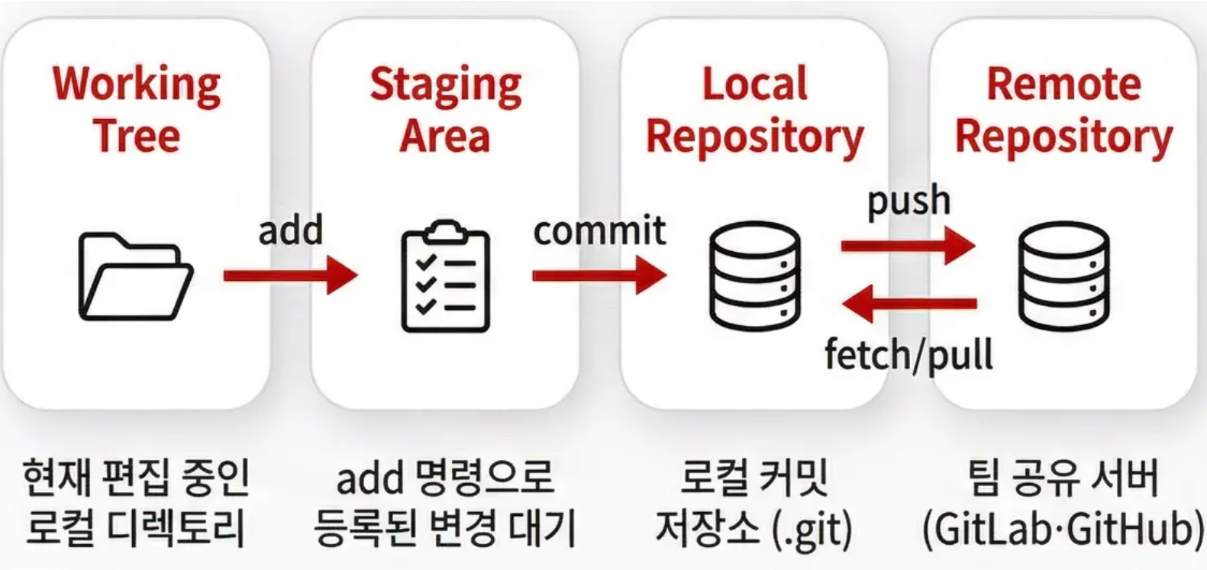

You Dream, We Display.
CH02
Git 루프의 본질은 상태 전이의 이해이다
Git 로컬 및 원격 저장소의 네 가지 공간에 대한 이해
1. Working Tree: 실제 작업 공간
현재 편집 중인 로컬 디렉토리,의 상당한 명혜 저장소 변경 대기 및 원격을 명거한 작업 공간
2. Staging Area: 커밋 대기 영역
add 명령으로 커밋 대기 영역 커밋 커밋 이력 무리 대기 영역
3. Repository: 로컬 및 원격 저장소
- Local History (.git): 로컬 커밋 이력 - Remote Repository: 팀 공유 서버
LG Display

Slide 3
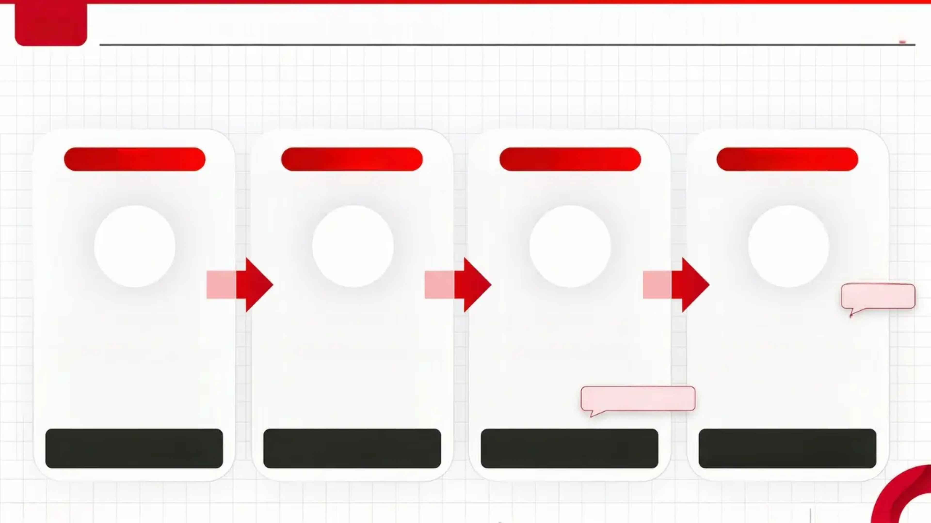









CH02
Git 로컬 및 동기화 작업 루프 지도
You Dream, We Display.
CH02 로컬 작업 루프와 핵심 Git 명령
4대 영역과 핵심 명령어의 관계 도식
add
commit
push
fetch / pull
Working Tree → Staging Area
Staging Area → Local Repository
Local Repository → Remote Repository
Remote Repository → Local/WT
pull 충돌 위험
작업 파일 변경사항 식별
Staging Area 파일 확정
완료된 로컬 이력을 원격에 반영
가져오기(fetch) vs 병합(pull) 선택
add 명령으로 Staging 영역 등록
commit 명령으로 로컬 이력 저장
위험 지점: push 실패 구간
안전 루프: Fetch 포함 동기화
위험 지점: pull 충돌 구간
non-fast-forward 오류
미커밋 변경 사항 존재 시 충돌 위험
git add [file_pattern]
git commit -m "[메시지]"
git fetch [remote] & git pull [remote] [branch]
git push [remote] [branch]
Tandem WOLED
Tandem WOLED

Slide 4
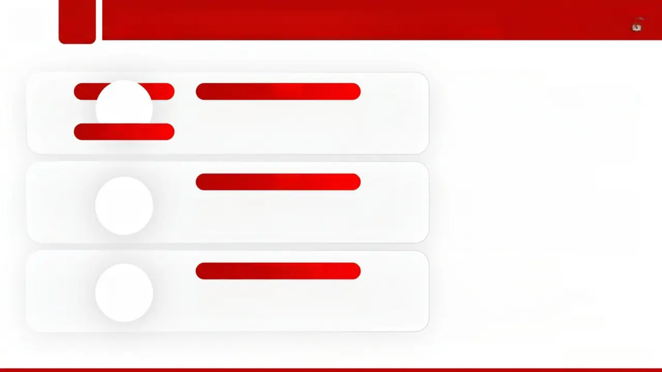

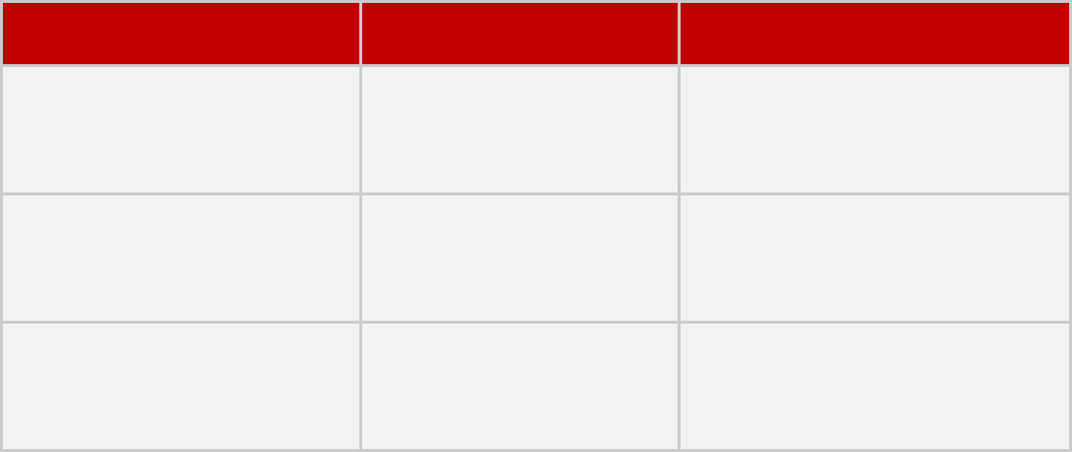






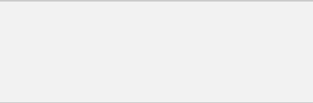





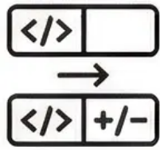
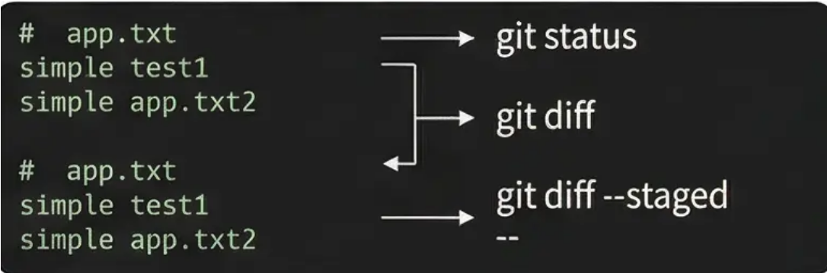
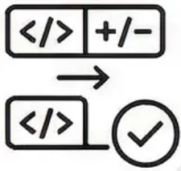

CH02
변경 상태 파악의 3단계 status와 diff 비교
You Dream, We Display.
3단계 관찰 범위 비교표
TITLE
명령어
관찰 대상
사용 시점
git status
워킹트리 & 스테이징 영역
변경 사항 확인 (가장 먼저)
git status: 전체 변경 파일 목록 확인 워킹트리·스테이징 영록 상태를 한눈에 표시
STATUS
git diff
워킹트리 vs. 마지막 커밋
스테이징 전 변경 내용 확인
git diff --staged
스테이징 영역 vs. 마지막 커밋
커밋 직전 최종 검토
DIFF
실제 파일 수정 사례 적용 (app.txt)
git diff: 스테이징 전 변경 내용 비교 워킹트리와 마지막 커밋 간 차이를 라인 단위로 출력
DIFF --STAGED
올바른 사용 순서와 습관화
✔ 변경 사항 확인 (git status) ✔ 스테이징 전 변경 내용 검토 (git diff) ✔ 변경 파일 스테이징 (git add) ✔ 커밋 직전 최종 검토 (git diff --staged) ✔ 커밋 실행 (git commit)
git diff --staged: 커밋 직전 최종 검토 스테이징 영역과 마지막 커밋 간 차이만 표시

Slide 5
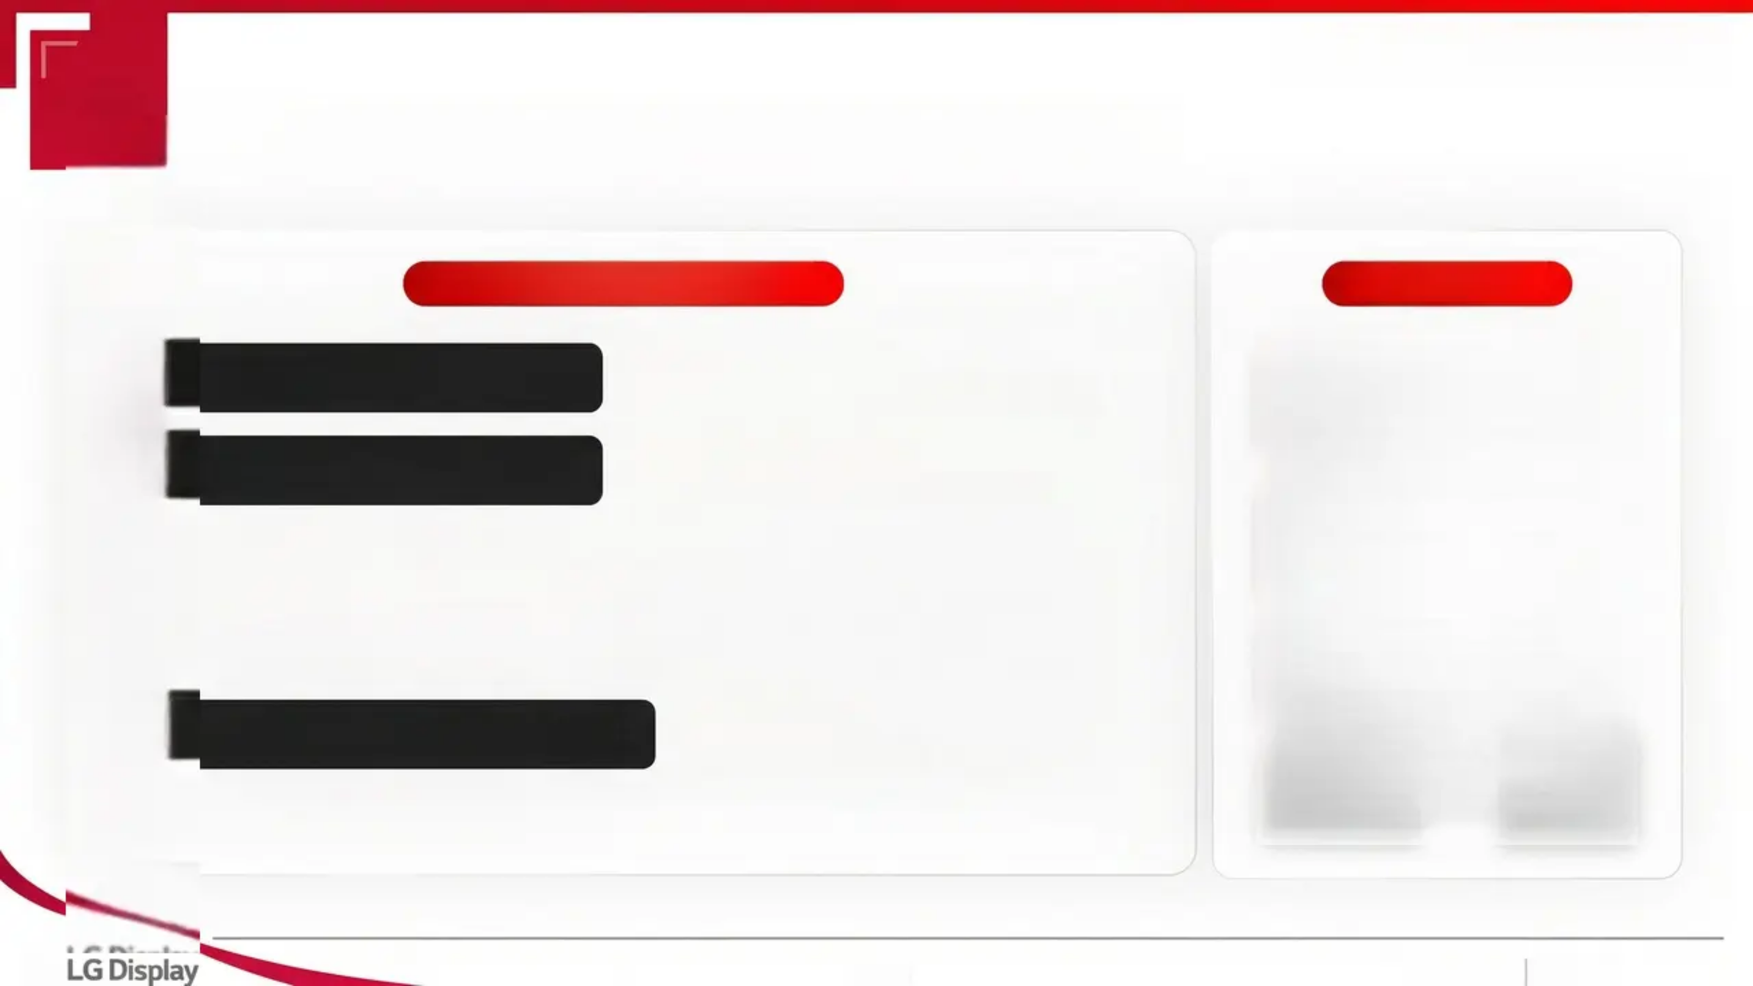
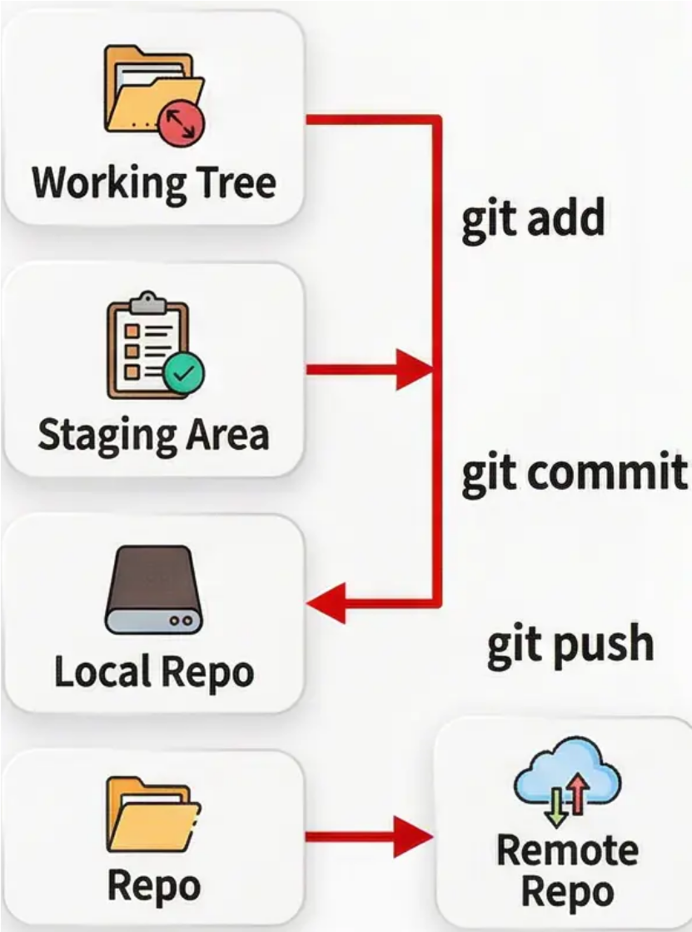






You Dream, We Display.
CH02 로컬 작업 루프와 핵심 Git 명령
CH02
git add의 진짜 의미와 Staging Area의 역할
핵심 git add 명령 및 Staging 활용
Git 상태 전이 흐름
git add
특정 파일만 선택 등록 의도한 파일만 정밀하게 Staging Area에 추가
git add .
모든 변경 파일 일괄 등록 편리하지만 불필요한 파일 포함 위험 존재
add 전 status·diff 확인 필수
(git status와 git diff로 변경 범위 사전 검토)
Staging Area = 다음 커밋 설계 공간
(단순 저장이 아닌 커밋 내용을 정교하게 구성)
실수 add 취소
git restore --staged
파일 내용 유지하며 취소
하나의 커밋 = 하나의 논리적 작업 단위
(Staging으로 커밋 범위를 명확히 분리해 관리)
PUBLIC

Slide 6




좋은 커밋의 기준과 show stat 검증
We Display. You Dream.
CH02
좋은 커밋 원칙
git show stat 검증
원칙 1: 작은 단위 커밋 📝
git show --stat HEAD 활용 🚀
하나의 커밋엔 하나의 목적만 담기
git show --stat HEAD
원칙 2: 명확한 메시지 작성 💬
좋은 메시지도 나쁜 범위를 구제 못함
'feat: 기능 추가' 형식으로 의도 전달
diff 기준으로 리뷰·추적이 이루어짐
원칙 3: 범위의 일관성 유지 🎯
검증 습관의 중요성
메시지와 실제 변경 내용이 일치해야 함
show --stat을 루틴화해 실수 사전 방지

Slide 7
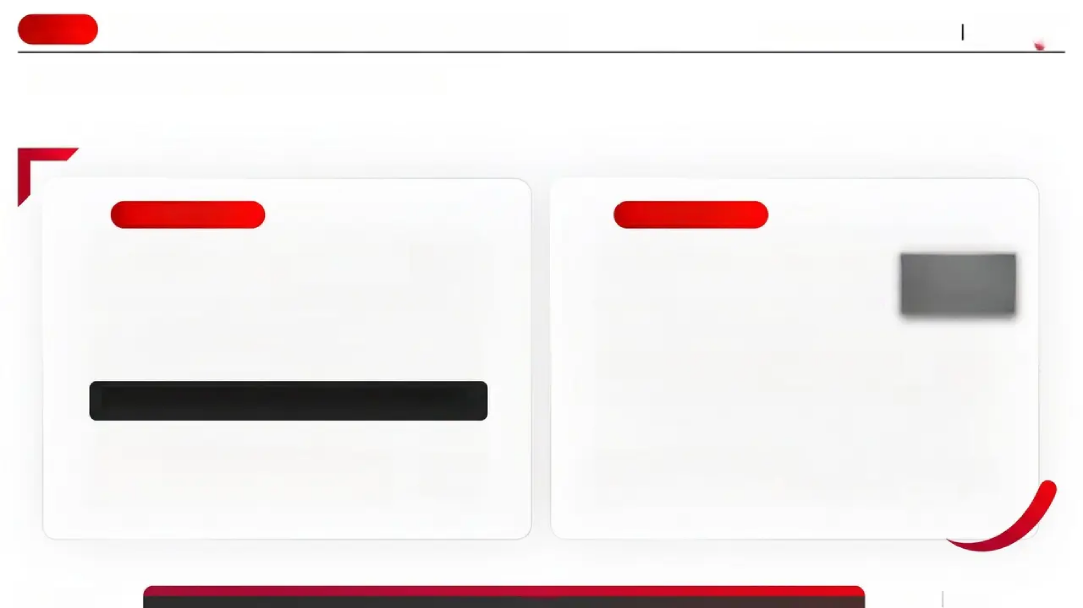
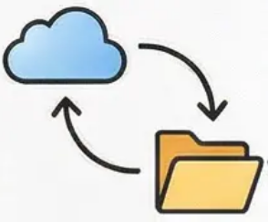
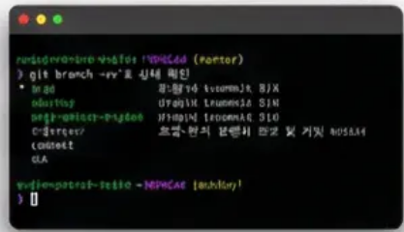
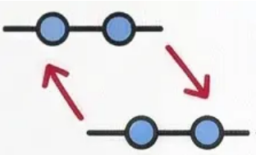
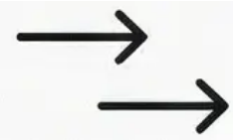




CH02 로컬 작업 루프와 핵심 Git 명령
CH02
You Dream, We Display.
git push와 Upstream 브랜치 관계 이해
Upstream 브랜치 설정
브랜치 상태 및 커밋 검증
Upstream 브랜치란?
'git branch -vv'로 상태 확인
로컬 브랜치가 추적하는 원격 브랜치를 의미함
로컬-원격 브랜치 연결 및 커밋 차이 표시
'push -u' 옵션으로 Upstream 등록
'[ahead N] / [behind N]' 읽는 법
'git push -u origin main' 으로 연결 관계 등록
ahead: 미푸시 커밋 수, behind: 미수신 커밋 수
설정 후 push/pull 단축 사용 가능
Push 전 필수 점검 루틴
이후엔 'git push' 만으로 원격 동기화 가능
'git branch -vv' 로 브랜치 상태 먼저 확인

Slide 8
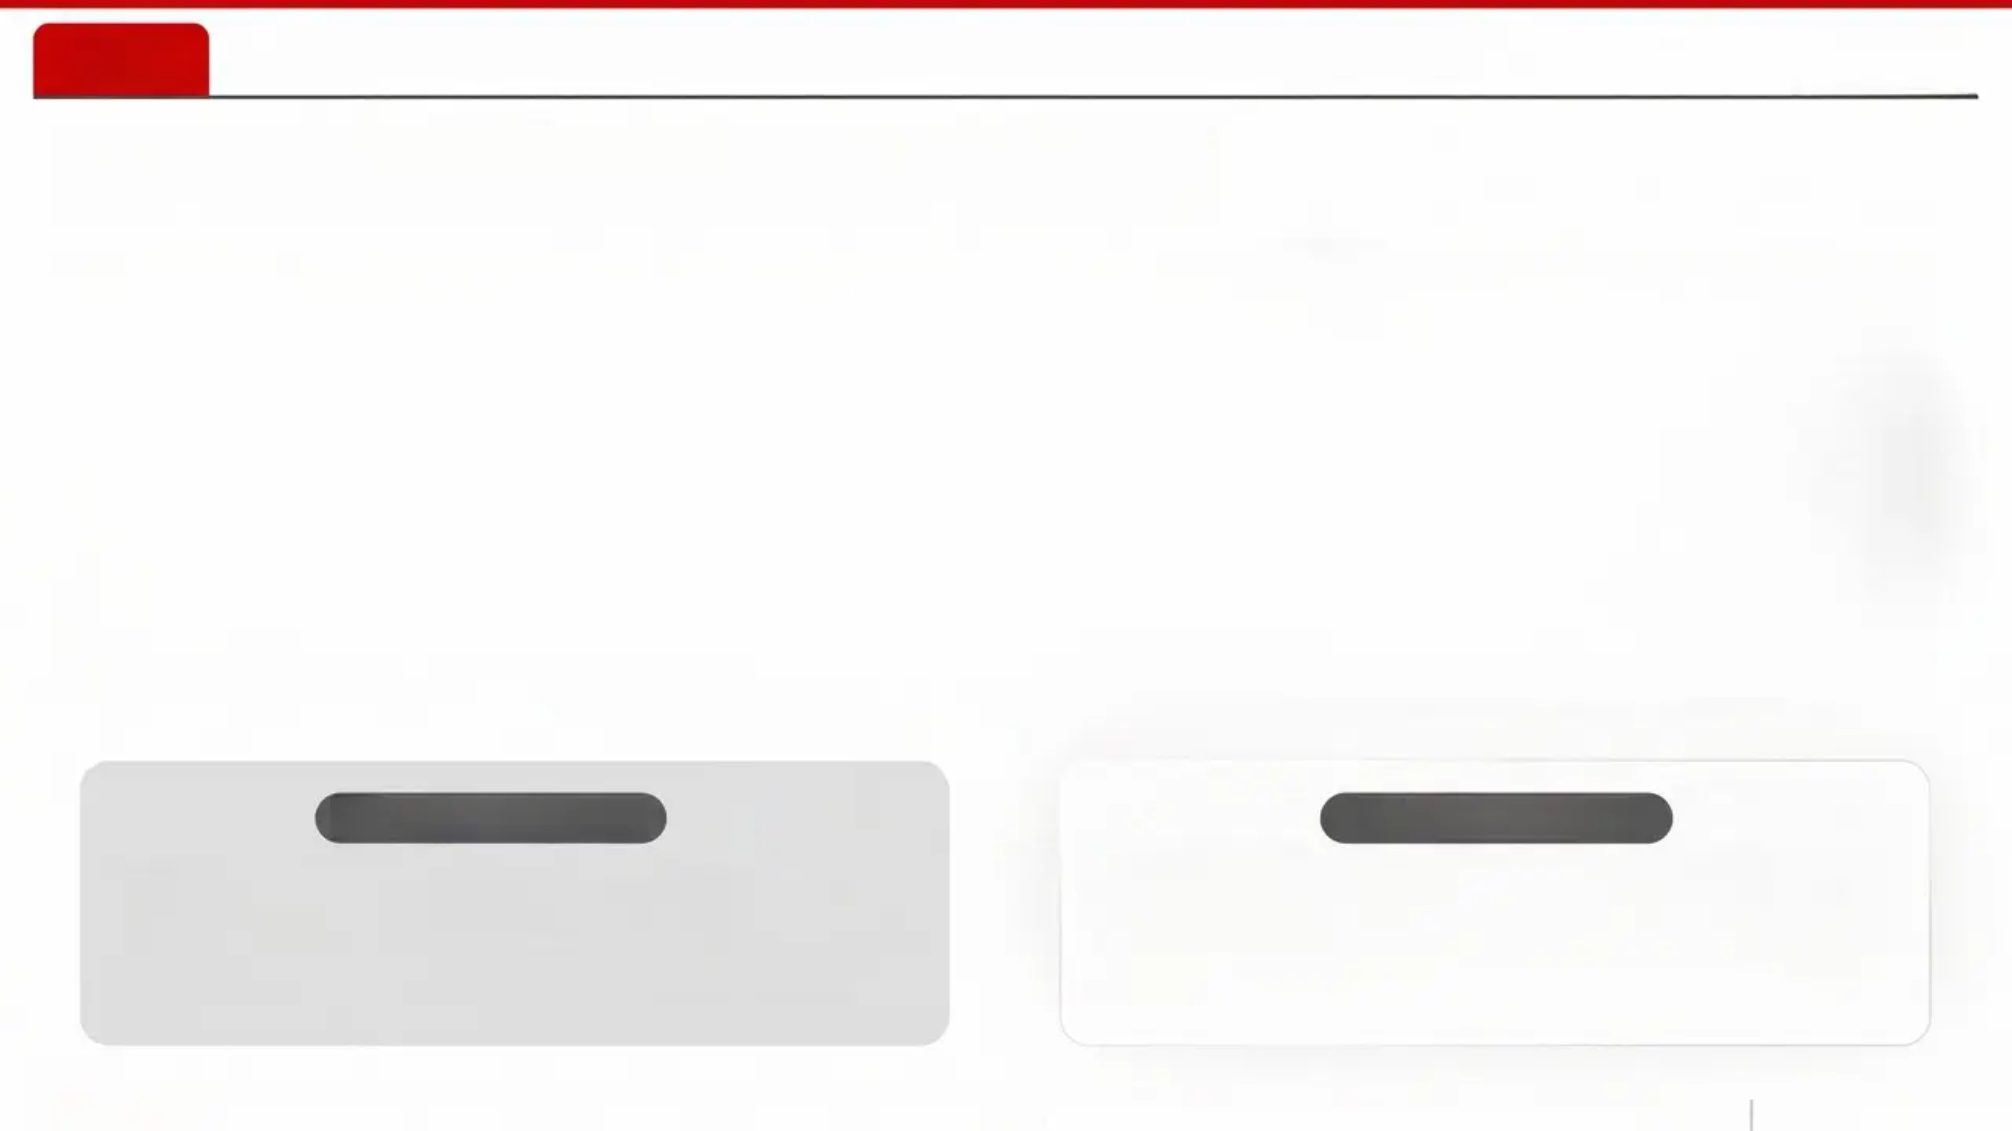
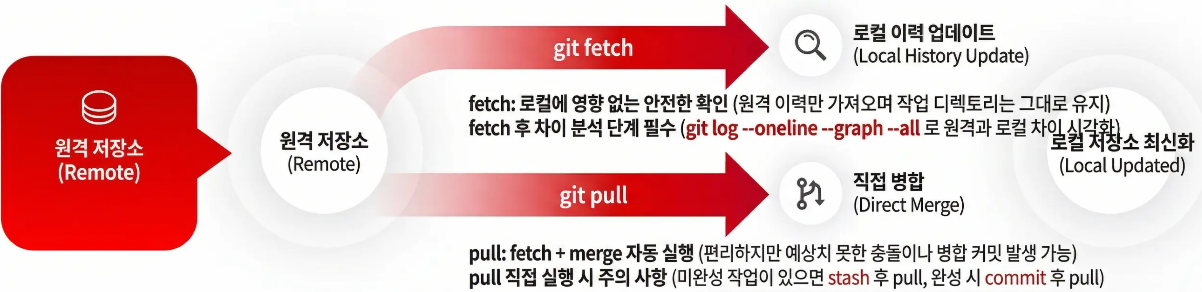






CH02
You Dream, We Display.
로컬 작업 루프와 힘심 Git 명령
안전한 동기화를 위한 fetch vs pull 전략
3단계: ① git fetch → ② 차이 확인 → ③ merge 또는 rebase 직접 실행
git fetch: 안전한 확인
git pull: 자동 병합
• fetch: 로컬에 영향 없는 안전한 확인 (원격 이력만 가져오며 작업 디렉토리는 그대로 유지) • fetch 후 차이 분석 단계 필수 (git log --oneline --graph --all 로 원격과 로컬 차이 시각화)
• pull: fetch + merge 자동 실행 (편리하지만 예상치 못한 충돌이나 병합 커밋 발생 가능) • pull 직접 실행 시주의사항 (미완성 작업이 있으면 stash 후 pull, 완성 시 commit 후 pull)

Slide 9
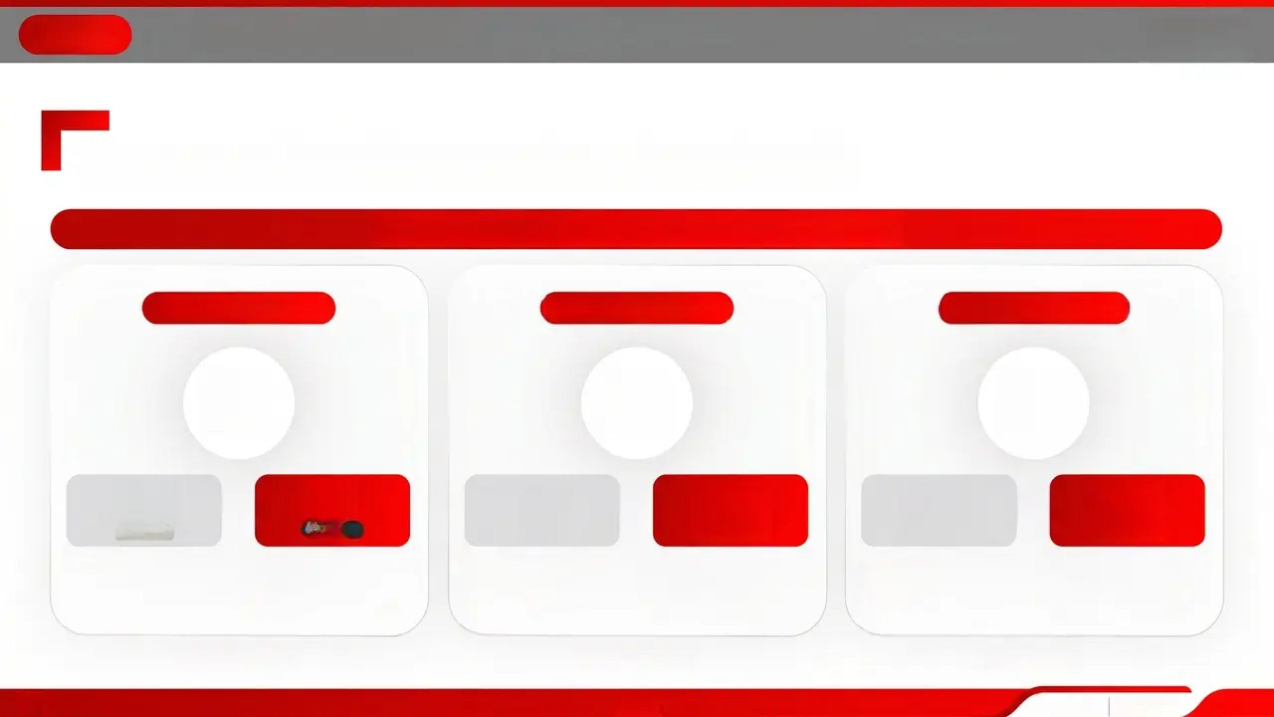

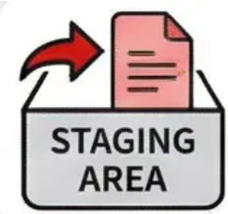













CH02
실습 First Commit Cycle
You Dream, We Display.
개발 루프의 첫 단계: 파일 추가부터 준비 영역 등록까지
개발 루프의 첫 단계: 파일 추가부터 준비 영역 등록까지
1단계: 생성 및 사전 검토
2단계: Staging Area 등록
3단계: 최종 검증 및 루프 스타.rt
1. 📁 notes.txt 파일 추가 및 상태 확인 echo 명령으로 파일 생성 후 git status로 Untracked 상태 확인
3. ✏️ git add로 Staging Area에 등록 git add notes.txt 실행 후 파일이 준비 영역으로 이동
4. ✅ git diff --staged로 최종 검증 Staging된 내용만 볼 수 있도록 확인하여 커밋 전 오류 방지
2. 🔍 git diff로 변경 내용 사전 검토 Staging 전 Working Tree의 실제 변경 내용을 diff로 확인
5. 📋 가이드 문서 추가 후 동일 흐름 반복 두 번째 파일 추가로 다음 파일 Staging 흐름 체험
6. 📌 각 단계별 git status 재확인 습관 명령 실행 전후 status 확인으로 상태 변화 직접 관찰
Status 확인 습관
Status 확인 습관
최종 준비 완료
LG Display
| PUBLIC |

Slide 10
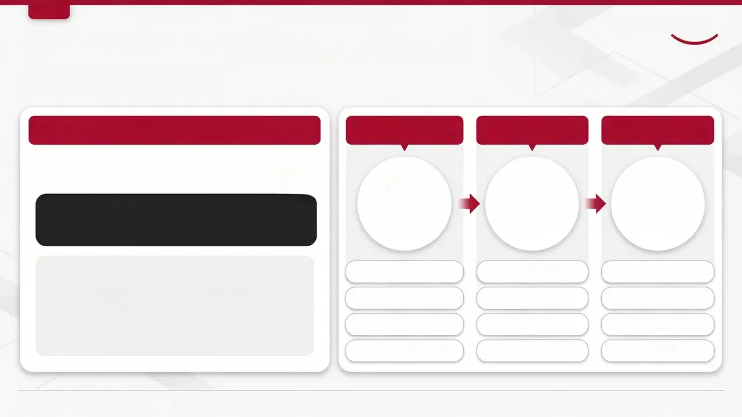








Tandem WOLED
CH02
You Dream, We Display.
잘못된 Staging 복구와 gitignore의 활용
세부 내용 및 보안 수단
실수로 add한 파일 되돌리기
.gitignore의 역할
팀 단위 적용 의미
근본적 예방 효과
git restore --staged config.local.json
민감 정보 보호
협업 일관성
사전 예방
1. 비밀번호·로그 파일
1. 동일한 제외 규칙 공유
1. restore는 사후 복구
`--staged` 옵션으로 Staging Area에서만 제거, 파일 내용은 Working Tree에 유지됨
2. API 키·환경 설정 파일
2. 실수 누출 방지
2. gitignore는 사전 등록
3. 컴파일 파일/빌드 산출물
3. 보안 문화 정착
3. 근본적 보안 사고 예방
4. 임시 파일/로컬 설정
4. 커밋 이력 보호
4. 개발 생산성 증대
LG Display
공개
PUBLIC
Tandem OLED

Slide 11
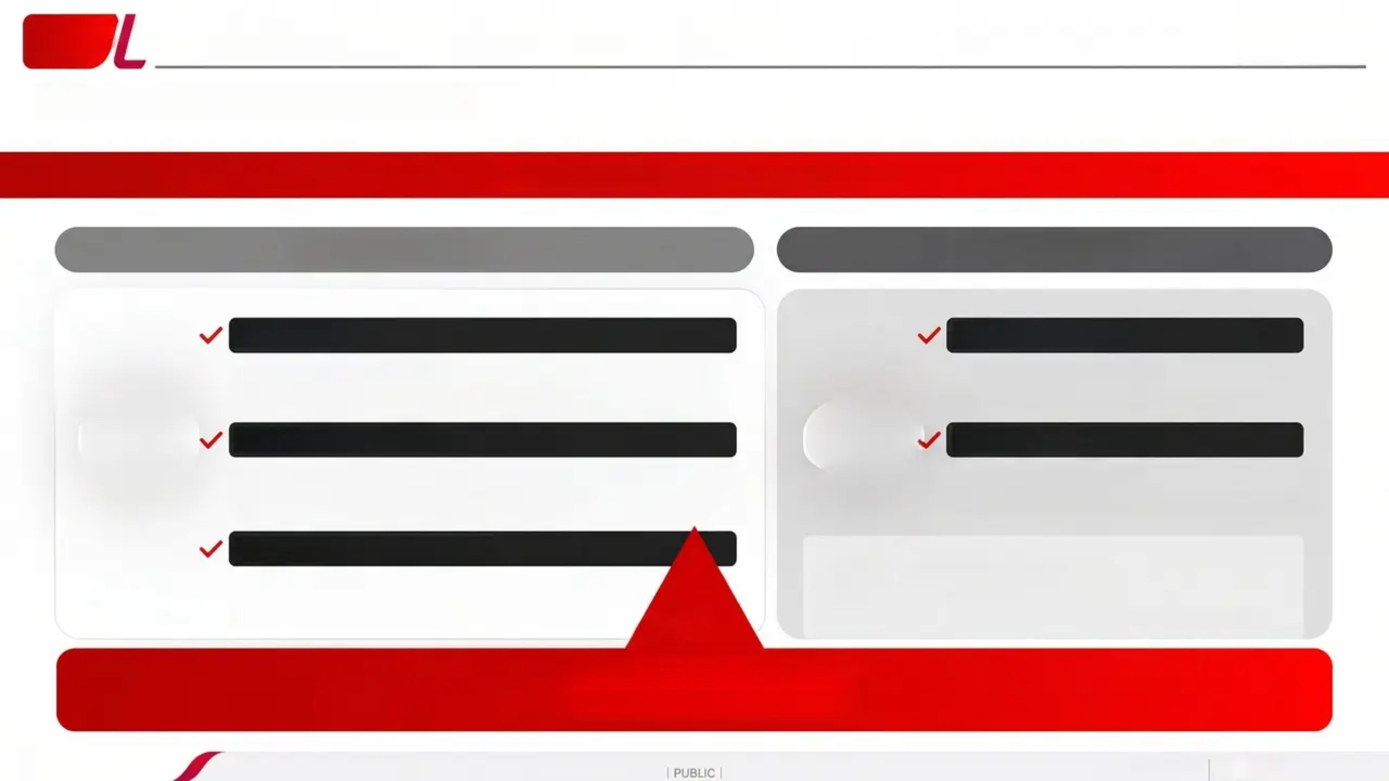

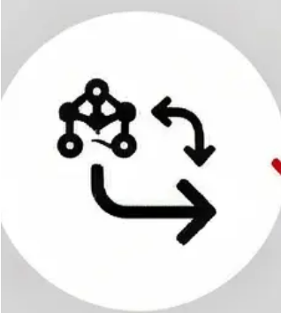





Push 직전 필수 검증 루틴 Pre-flight Checklist
CH02
You Dream, We Display.
협업 2: 로컬 작업 루프와 핵심 Git 명령
실패 없는 푸시를 위한 필수 체크리스트
로컬 & 커밋 상태 검증
원격 & 브랜치 검증
① git status
④ git branch -vv
브랜치·스테이징 상태 확인
원격 추적 브랜치 연결 점검
② git log --oneline
⑤ git fetch origin
커밋 이력 한눈에 검토
원격 최신 상태 안전 확인
③ git show --stat HEAD
4단계 핵심 요약
최신 커밋 내용 검증
이 순서로 반드시 실행
목표: 안전한 코드 통합 및 실수 차단
안전하고 정확한 원격 동기화 달성

Slide 12
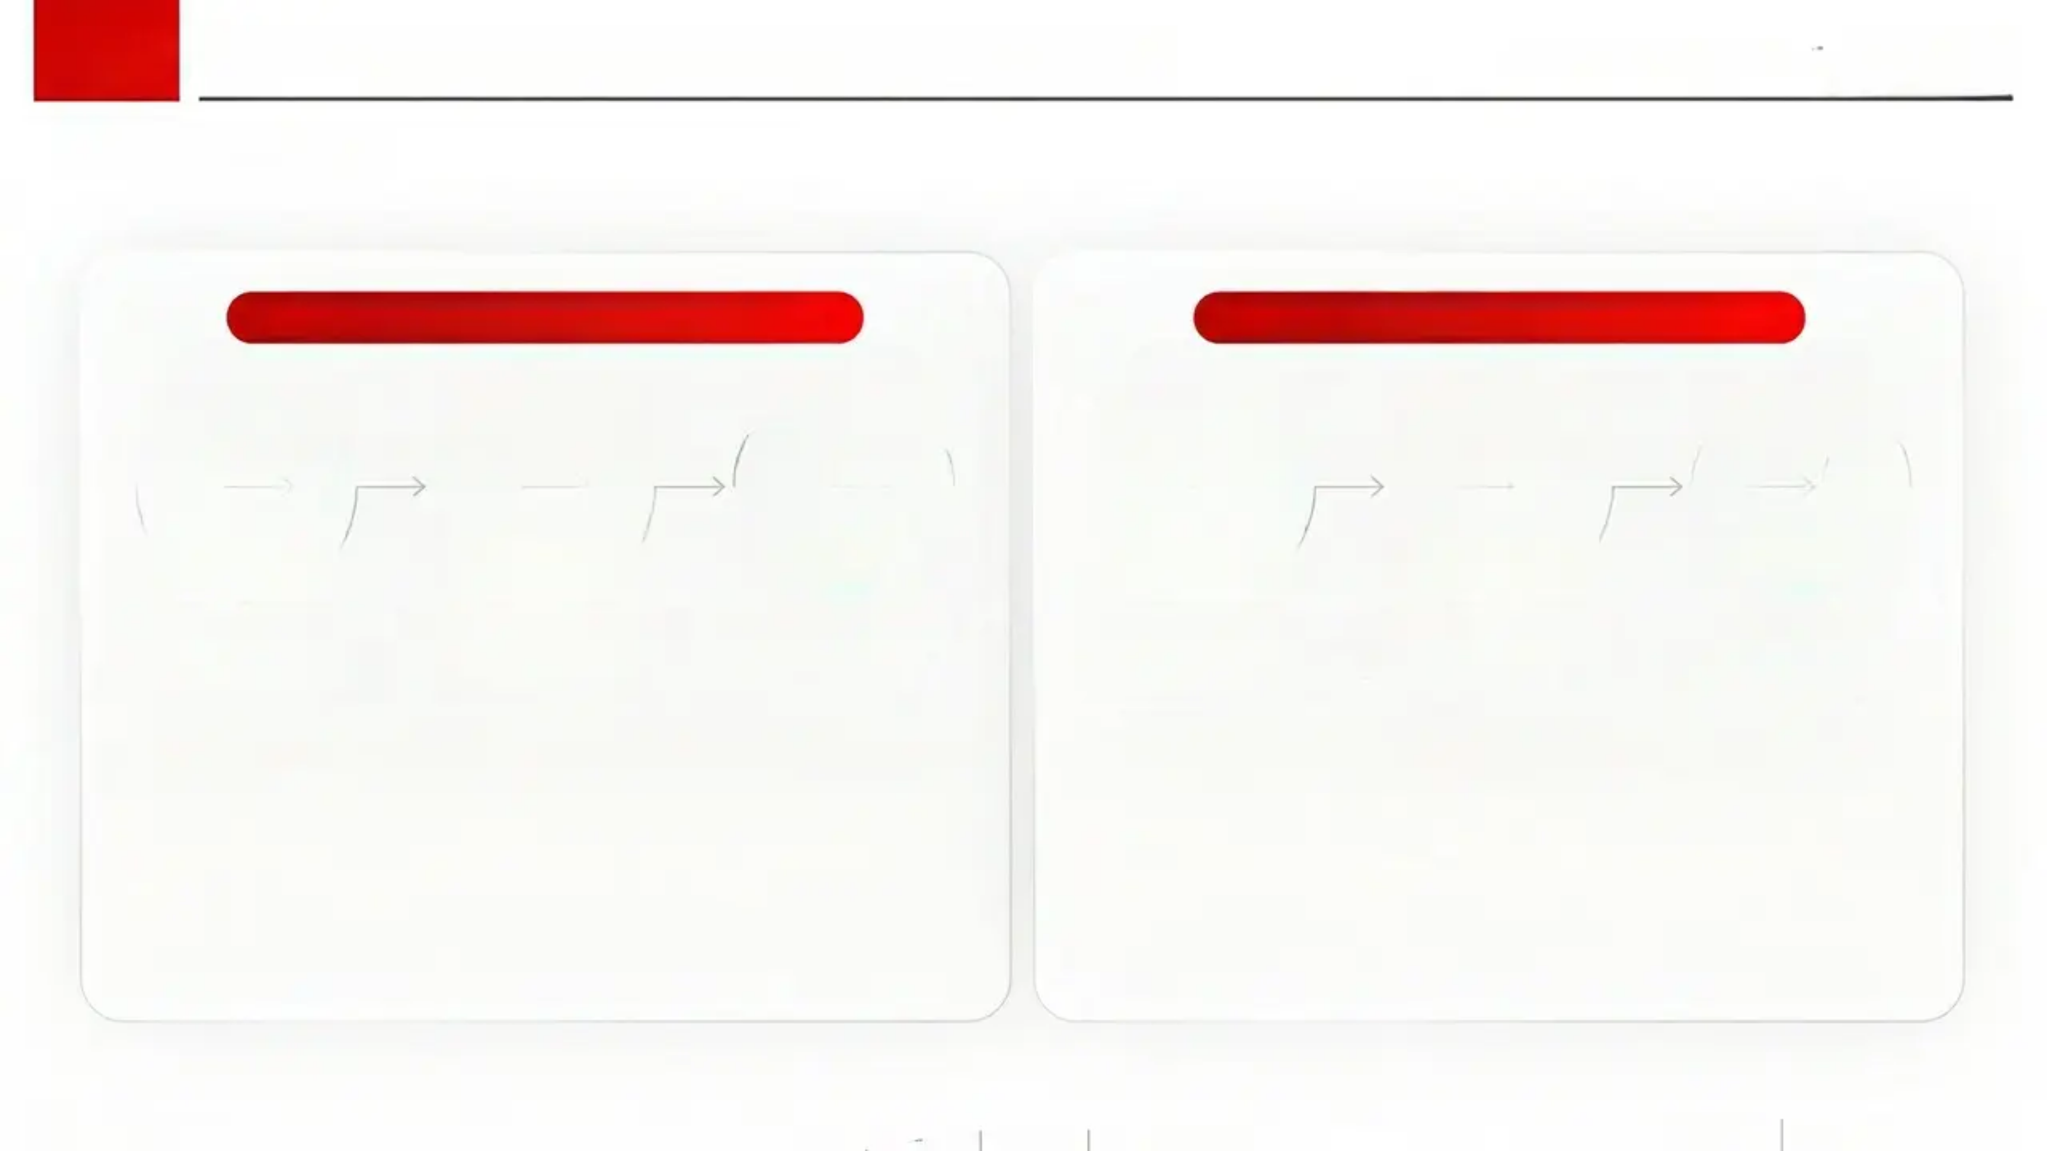
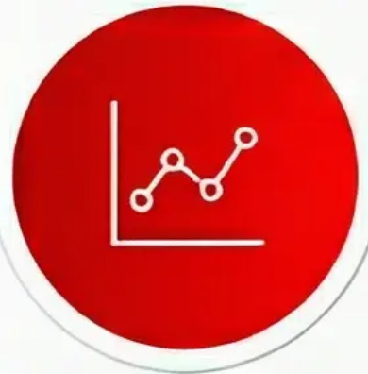
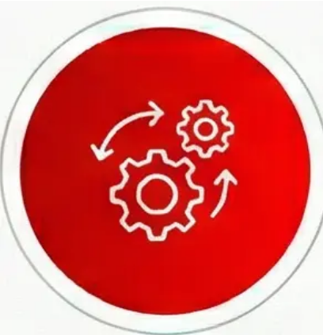
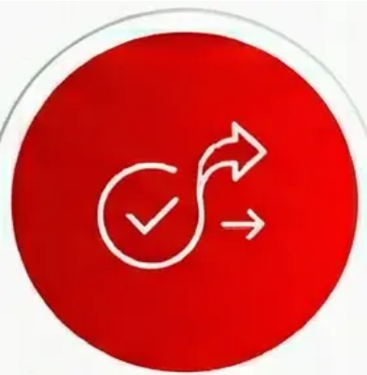
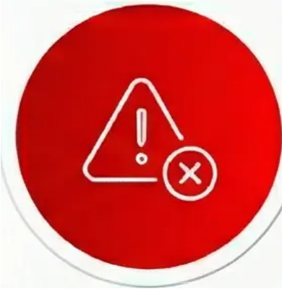


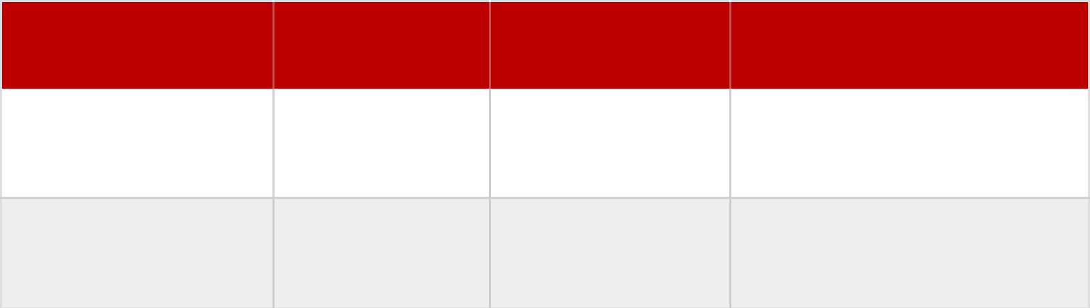

























CH02
대표 실패 시나리오와 단계별 대응 매트릭스
You Dream, We Display.
로컬 작업 루프와 핵심 Git 명령/
헤드라인 / Headline
증상
원인
핵심 대응 전략
핵심 명령어
증상
원인
핵심 대응 전략
핵심 명령어
overwrite
원격 이력 앞섬
안전 통합 (Rebase)
git fetch 후 git pull --rebase
git push 실패 (non-ff)
원격 이력 앞섬
안전 통합 (Rebase)
git fetch 후 git pull --rebase
overwrite
로컬 변경 존재
Stash 활용
git stash → git stash pop
'changes will be overwritten'
로컬 변경 존재
Stash 활용
git stash → git stash pop

Slide 13
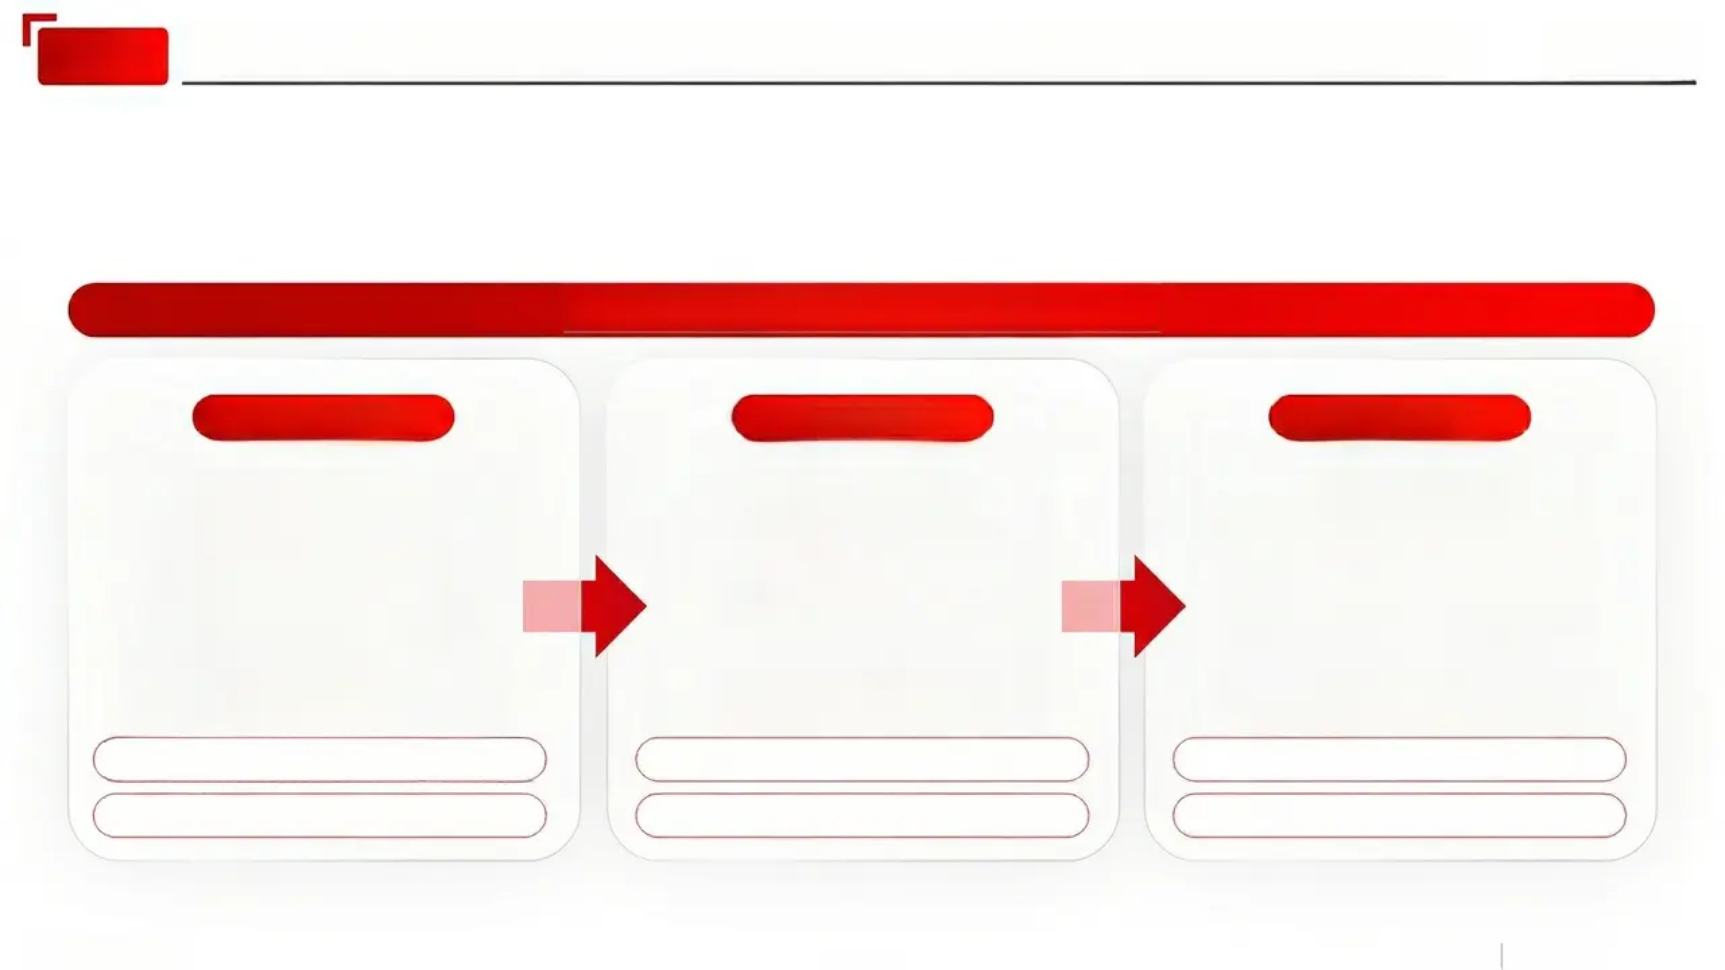
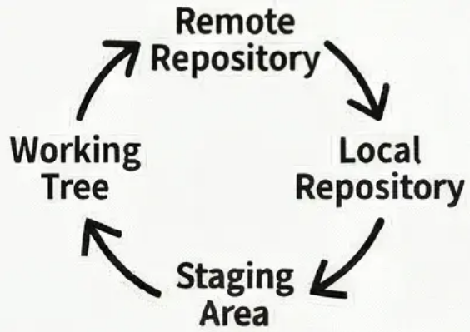
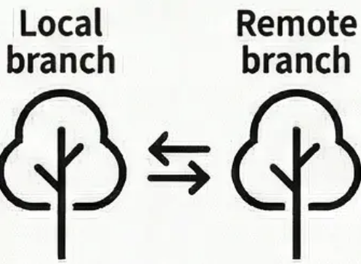
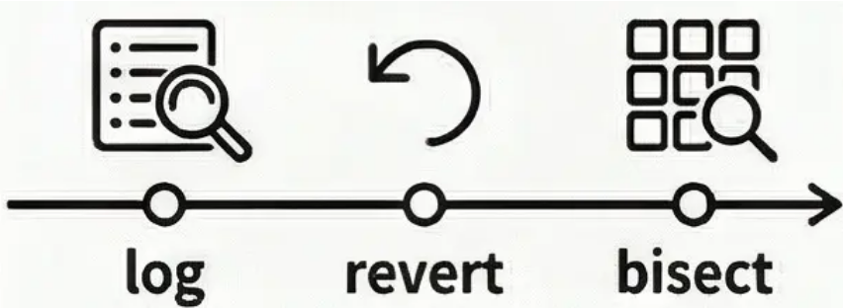



요약 및 이력 탐색과 복구로의 연결 / CH02 Summary & Connection to CH03
CH02
You Dream, We Display.
CH02 핵심 여정 마무리를 위한 핵심 요약
CH02 핵심 습관 내재화 (INTERNALIZING CORE CH02 HABITS)
PUSH 전 필수 검증 루틴 (ESSENTIAL VALIDATION ROUTINE BEFORE PUSH)
CH03 핵심 연결 및 예고 (CH03 LEARNING CONNECTION & PREVIEW)
5가지 필수 안전장치 습관과 (status, diff --staged, branch -vv, fetch, restore --staged)
'git fetch'로 최신 원격 변경사항 확인
'log', 'revert', 'bisect' 핵심 명령 활용 학습
좋은 커밋의 두 가지 원칙: 작은 단위 + 명확한 메시지
언전한 동기화를 위한 습관화 (fetch vs pull 전략)
쌓인 커밋 이력을 읽고 되돌리는 능력으로 확장

